Slide 1
Введение в DevOps
3 занятие
Notes:
3 занятие посвящено основам контейнеризации и оркестрации.

Slide 2
Контейнеры

Slide 3
Что такое контейнеры?
Контейнеры — это приложение со всеми его зависимостями в едином образе. Этот образ запускается в изолированной среде, не влияющей на основную ОС.
Notes:
Контейнеры позволяют отделить приложение от инфраструктуры: разработчикам не нужно задумываться, в каком окружении будет работать их приложение, будут ли там нужные настройки и зависимости. Они просто создают приложение, упаковывают все зависимости и настройки в единый образ. Затем этот образ можно запускать на других системах, не беспокоясь, что приложение не запустится.

Slide 4
Контейнеры. Краткая история
1979: chroot в Unix V7
1982: chroot в BSD
2000: FreeBSD Jails
2001: Linux VServer
2002: Linux Namespaces
2005: OpenVZ
2006: CGroups (изначально Process Containers)
2008: LXC
2013: Docker
Notes:
Началось всё с появления в ядре UNIX v7 системного вызова chroot в 1979 году. Он позволял программе, запущенной с измененным корневым каталогом, иметь доступ только к изолированной файловой системе.
FreeBSD Jail — это тот же chroot только посложнее. В jail появилась изоляция сети. Однако во FreeBSD, это изоляция была половинчатой — сетевые интерфейсы были видны в любом окружении, но в зависимости от окружения были видны только определённые IP-адреса, которые были присвоены определенным интерфейсам. При этом loopback был общим.
OpenVZ является базовой платформой для Virtuozzo — проприетарного продукта Parallels, Inc. OpenVZ распространяется на условиях лицензии GNU GPL v.2. OpenVZ состоит из модифицированного ядра Linux и пользовательских утилит.
Cgroups - разработка была начата инженерами Google Полом Менэджем (Paul Menage) и Рохитом Сетом (Rohit Seth) в 2006 году и первоначально называлась «контейнеры процессов» (англ. process containers)[3]. В 2007 году проект был переименован в сgroups (от англ. control groups) по причине неоднозначности значения термина «контейнер» в ядре Linux.

Slide 5
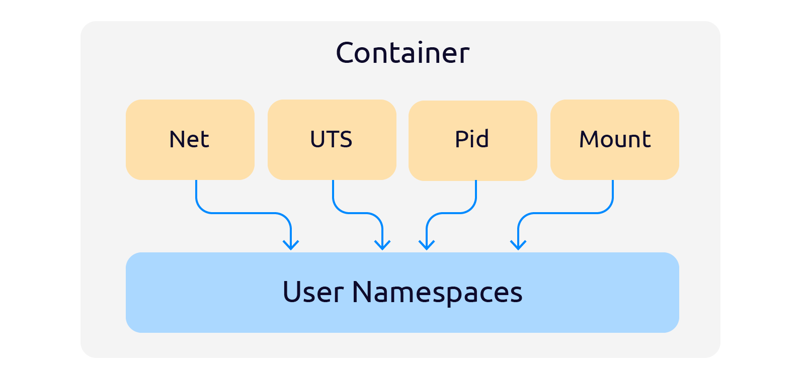
Контейнеры. Namespaces & CGroups
Notes:
Namespaces — это дополнительная абстракция. Если раньше процессы обращались напрямую к ресурсам, то с появлением namespaces, все запросы проходят через этот дополнительный слой абстракции.
Namespaces решили вопросы изоляции, однако вопрос ограничения ресурсов для изолированных процессов оставался открытым. Решение этого вопроса появилось с выходом ядра версии 2.6.20 в 2008 году — в нём появился механизм Cgroups.
Существуют следующие пространства имён:
Mount — абстракция над пространством имен для файловых систем. Mount позволяет сразу монтировать новое устройство в несколько пространств имён файловой системы, вместо монтирования в каждом отдельном пространстве.
Network — абстракция над сетью: интерфейсы, таблицы маршрутизации и т.д. Пространство имен Network по сути выполняет роль туннеля между разными пространствами имён сети.
IPC — абстракция над межпроцессным взаимодействием. Процесс в пространстве имен IPC не может писать или читать IPC ресурсы, принадлежащие другому пространству имен. Так процессы в одном контейнере не могут вмешиваться в другие контейнеры.
PID — абстракция над пространством номеров процессов. PID изолирует пространство ID процессов. Процессы в различных пространствах могут иметь одинаковые ID.
User — абстракция над пространством пользователей. User изолирует ID пользователей и групп, корневой каталог
UTS (Unix Time Sharing) — абстракция над пространством hostname и NIS. UTS позволяет контейнерам иметь собственные доменные имена NIS domainname и имена контейнеров nodename.
Cgroup — используется как атрибут, корневой узел дерева cgroup.

Slide 6
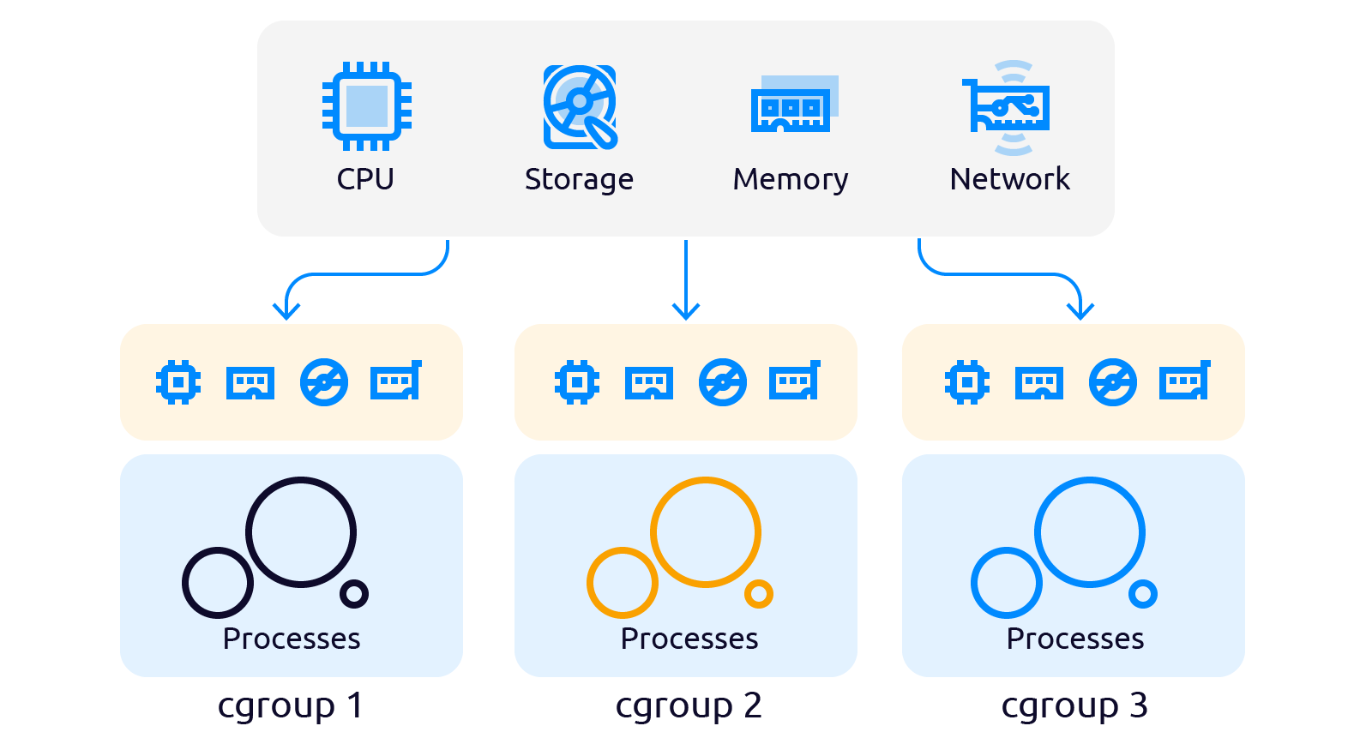
Контейнеры. Namespaces & CGroups
Notes:
Механизм предоставляет следующие возможности:
ограничение ресурсов (англ. resource limiting): использование памяти, в том числе виртуальной;
приоритизацию: разным группам можно выделить разное количество процессорного ресурса и пропускной способности подсистемы ввода-вывода;
учёт: подсчёт затрат тех либо иных ресурсов группой;
изоляцию: разделение пространств имён для групп таким образом, что одной группе недоступны процессы, сетевые соединения и файлы другой;
управление: приостановку (freezing) групп, создание контрольных точек (checkpointing) и их перезагрузку.

Slide 7
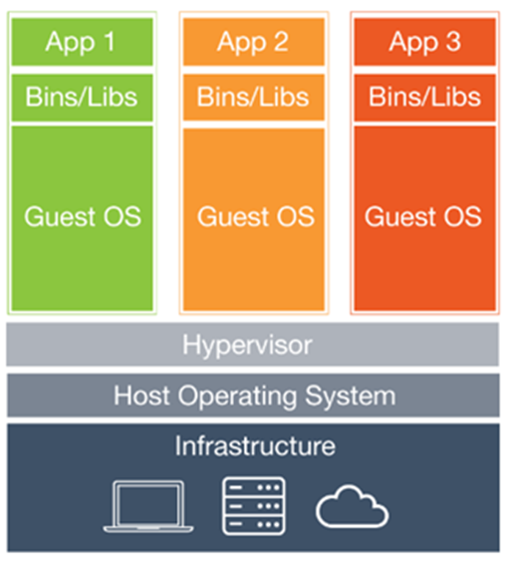
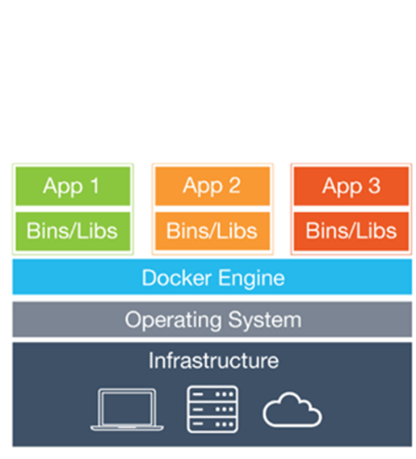
Контейнеры. Сравнение с виртуализацией
Виртуализация
Контейнеры
Notes:
На слайде можно увидеть иллюстрацию сравнения механизма виртуализации (когда создается полная эмуляция гостевой операционной системы на основной машине) и механизма контейнеризации (когда контейнеры создаются под управлением движка контейнеризации (например, Docker), который распределяет ресурсы операционной системы).

Slide 8



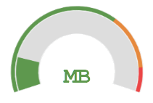
Контейнеры. Преимущества
Утилизация
Дисковое пространство
Утилизация
Дисковое пространство
Виртуализация
Контейнеры
Notes:
Ключевые преимущества контейнеров перед виртуальными машинами:
Потенциально лучшая утилизация ресурсов компьютера;
Меньший занимаемый объем дискового пространства.

Slide 9
Контейнеры. Преимущества
Меньше утилизация ресурсов
Меньше объем дискового пространства
Выше скорость загрузки приложения
Notes:
Как результат этих двух преимуществ, в том числе повышается скорость загрузки приложений за счет меньшего числа уровней вложенности.

Slide 10
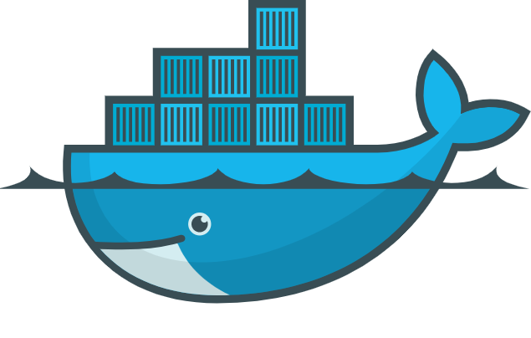
Docker
Notes:
Docker – это одна из современных программных платформ для быстрой разработки, тестирования и развертывания приложений в контейнерах, и одна из наиболее популярных.

Slide 11
Docker. Для чего нужен?
Решает проблемы зависимостей и рабочего окружения
Ускорение и автоматизация развертывания приложений и масштабируемость
Notes:
Docker автоматически решает проблемы зависимостей и рабочего окружения для контейнеров, а также содержит средства для ускорения и автоматизации развертывания приложений, обеспечивает более простые механизмы масштабирования.

Slide 12
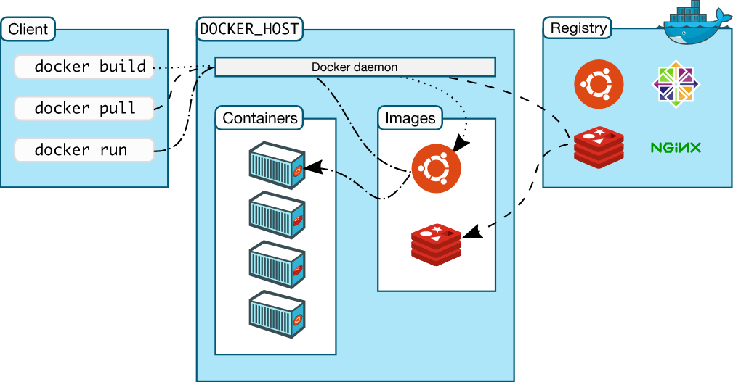
Docker. Архитектура
Notes:
Docker daemon
Это сервис, через который осуществляется все взаимодействие с контейнерами: создание и удаление, запуск и остановка. Этот сервис работает в фоновом режиме и получает команды от интерфейса командной строки или API.
Docker client (клиент)
Это интерфейс командной строки для управления docker daemon. Мы пользуемся этим клиентом, когда создаем и разворачиваем контейнеры, а клиент отправляет эти запросы в docker daemon.
Image (образ)
Образ - это неизменяемый файл, из которого разворачиваются контейнеры. Приложения упаковываются именно в образы, из которых потом уже создаются контейнеры.
Сontainer (контейнер)
Контейнер - это развернутое из образа и работающее приложение.
Registry
Репозиторий с докер-образами. Разработчики создают образы своих программ и выкладывают их в репозиторий, чтобы их можно было скачать и воспользоваться ими. Распространенный публичный репозиторий — Docker Hub. В нем собраны образы множества популярных программ или платформ: базы данных, веб-серверы, компиляторы, операционные системы и так далее. Также можно создать свой приватный репозиторий, например внутри компании. Разработчики будут размещать там образы, которые будут использоваться всей компанией.

Slide 13
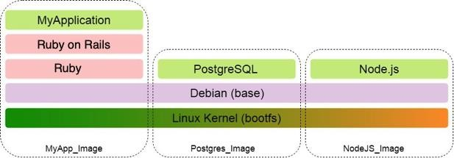
Docker. Образ
Образ — это набор файлов, необходимых для работы приложения на голой машине с установленным Docker.
Образ состоит из неизменяемых слоев, каждый из которых
добавляет/удаляет/изменяет файлы из предыдущего слоя.
Неизменяемость слоев позволяет их использовать совместно в разных образах.

Slide 14
Docker. Установка
# Скачиваем скрипт установки docker
curl -fsSL https://get.docker.com -o get-docker.sh # запускаем скрипт
sudo sh get-docker.sh
# добавляем текущего пользователя в группу docker (чтобы использовать команды без sudo)
sudo usermod -aG docker $USER
Notes:
Установка Docker с помощью скрипта установки, загруженного с официального сайта – наиболее простой и быстрый способ получить самую актуальную версию Docker, так как в репозиториях операционной системы дистрибутивы обновляются менее оперативно.

Slide 15
Основные команды

Slide 16
docker run
Запускает команду в контейнере из образа
$ docker run nginx:latest [command]
nginx– запускаемый образ

Slide 17
docker run: параметр --rm
$ docker run --rm nginx
Удаляет контейнер после остановки

Slide 18
docker run: параметр -d
$ docker run --rm -d nginx
Запускает контейнер в фоновом режиме, STDOUT приложения не выводится

Slide 19
docker run: параметр -p
$ docker run --rm -d -p 8888:80 nginx
Cвязывает локальный порт 8888 хостовой машины с портом 80
приложения в контейнере

Slide 20
docker run: параметр -v
$ docker run --rm -d -p 8888:80 -v `pwd`:/app nginx
Монтирует локальную папку (pwd - выводит путь к текущей
директории) в папку /app внутри контейнера.

Slide 21
docker run: параметры -it
$ docker run --rm -p 8888:80 -v `pwd`:/app -it nginx sh
Комбинация параметров i и t позволяет запустить контейнер в интерактивном режиме, таким образом станет доступной консоль внутри контейнера.

Slide 22
Что делает docker?
$ docker run --rm -p 8888:80 nginx
скачивает образ: docker проверяет наличие образа nginx на локальной машине, и если его нет — то скачивает его с Docker Hub. Если образ есть, то использует его;
создает контейнер: когда образ получен, docker использует его для создания контейнера;
инициализирует файловую систему и монтирует read-only образ;
инициализирует сеть/мост: создает сетевой интерфейс, который позволяет docker-у общаться c хост машиной, устанавливает IP адрес;
запускает указанный процесс;
обрабатывает и выдает вывод приложения: подключается и логирует стандартный вход, вывод и поток ошибок вашего приложения, что бы вы могли отслеживать как работает приложение.

Slide 23
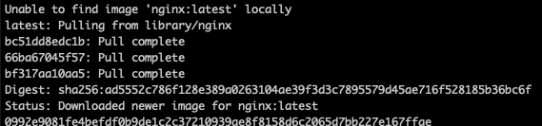
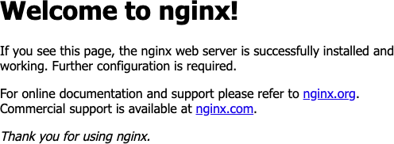
Пример
$ docker run --rm -p 8888:80 nginx
Откроем http://localhost:8888 в браузере:

Slide 24
docker ps
Отображает список запущенных контейнеров
~ docker ps CONTAINER ID 05ba9499f696
IMAGE
nginx
COMMAND
"nginx -g 'daemon of…”
CREATED
About a minute ago
STATUS
Up About a minute
PORTS
0.0.0.0:8888->80/tcp
NAMES
affectionate_bouman

Slide 25
docker stop [container]
Останавливает работу контейнера
$ docker stop 05ba9499f696
$ docker ps
# Отсутствует запущенный контейнер с ID 05ba9499f696
# http://localhost:8888 стал недоступен

Slide 26

docker images
Отображает список доступных локально образов

Slide 27
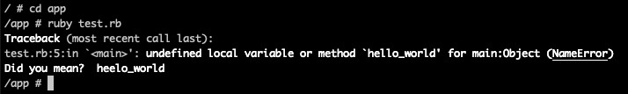
Как запустить ruby-код из файла внутри docker?
$ docker run --rm -it -v $(pwd):/app ruby:2.7-alpine ash
Ваш код станет доступным в папке app
Notes:
Docker позволяет работать с файлами внутри контейнера (но в общем случае это не лучшая практика использования контейнеров).

Slide 28
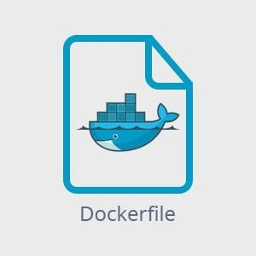
Dockerfile
Инструкции для подготовки образа
Notes:
Для создания собственного Docker-образа используется Dockerfile

Slide 29
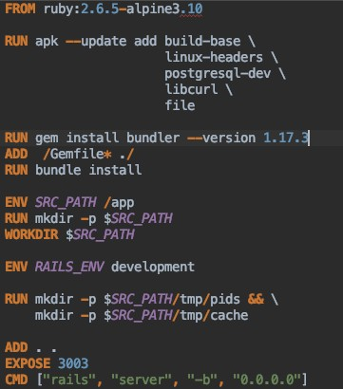
Пример Dockerfile
Notes:
На слайде представлен пример Dockerfile, содержащий:
FROM – базовый образ, который будет использоваться как основа (исходный слой) для создаваемого образа.
RUN — выполняет команду и создаёт дополнительный слой образа. Используется для установки в контейнер пакетов. Каждый пакет будет дочерним слоем по отношению к базовому слою.
ADD — копирует файлы и папки в контейнер, может распаковывать локальные .tar-файлы.
ENV — устанавливает постоянные переменные среды.
WORKDIR — задаёт рабочую директорию (все следующие инструкции будут выполняться в этой директории).
EXPOSE — указывает на необходимость открыть порт.
CMD — описывает команду с аргументами, которую нужно выполнить когда контейнер будет запущен. Аргументы могут быть переопределены при запуске контейнера. В файле может присутствовать лишь одна инструкция CMD.
VOLUME — создаёт точку монтирования для работы с постоянным хранилищем.
LABEL — описывает метаданные. Например — сведения о том, кто создал и поддерживает образ.
ARG — задаёт переменные для передачи Docker во время сборки образа.
ENTRYPOINT — предоставляет команду с аргументами для вызова во время выполнения контейнера. Аргументы не переопределяются.

Slide 30
docker build . –t app_name
Используется для сборки образа из
Dockerfile

Slide 31

docker-compose
- инструментальное средство, предназначеное для решения задач, связанных с развёртыванием проектов.

Slide 32
Установка docker-compose
https://docs.docker.com/compose/install/
# Скачиваем docker-compose сразу в папку /usr/local/bin
$ sudo curl -L "https://github.com/docker/compose/releases/download/1.25.3/doc ker-compose-$(uname -s)-$(uname -m)" -o /usr/local/bin/docker- compose
# Устанавливаем разрешение на запуск
$ sudo chmod +x /usr/local/bin/docker-compose
# Проверяем
$ docker-compose --version
Notes:
Опять же, docker-compose можно установить как из дистрибутива программных пакетов, так и из официального репозитория.

Slide 33
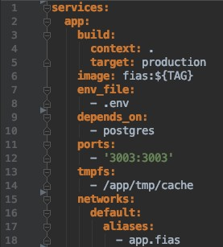
Пример файла docker-compose.yml
Notes:
Docker-compose выполняет инструкции, описываемые в файле yml.
Docker-compose файл описывает процесс загрузки и настройки контейнеров.
version – указывается версия Docker Compose для сборки
services – задает контейнеры для сборки
app – название контейнера
build – путь для сборки
image — имя образа, который будет использоваться для создания контейнера
networks — привязываем наш контейнер к сети. Опционально, но лучше определять самому подсеть. Это упрощает настройку некоторых сервисов, например, мы можем ограничить доступ для определенных подсетей и не желательно, чтобы подсети задавалась случайным образом.
depends_on – указание, от какого контейнера зависит текущий сервис. Пока указанный контейнер не запустится, сервис тоже не будет запущен.
Также существует множество других команд, исполняемые Docker-Compose. Во многом команды аналогичны командам Dockerfile, но имеют другой синтаксис.

Slide 34
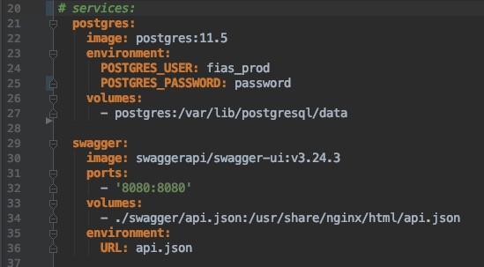
docker-compose.yml
Notes:
Пример файла для загрузки БД в контейнере

Slide 35
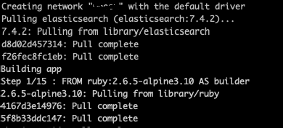
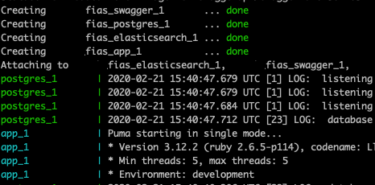
Основные команды: up
$ docker-compose up
Создает все зависимости (сеть, volumes) для запуска сервисов, скачивает или собирает образы и запускает все сервисы docker-compose

Slide 36

Основные команды: down
$ docker-compose down
Останавливает все запущенные сервисы, удаляет контейнеры, сети, вольюмы и образы, созданные командой up.

Slide 37

Основные команды: build
$ docker-compose build
Собирает образы всех сервисов проекта

Slide 38
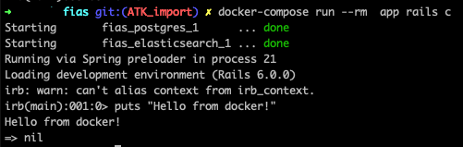
Основные команды: run
$ docker-compose run --rm [service] [command]
Запуск команды в контейнере. Аргумент rm по аналогии с docker
удаляет контейнер после остановки

Slide 39

Основные команды: logs
$ docker-compose logs -f [service]
Просмотр логов контейнера. -f выводит логи после запуска команды до остановки работы logs или контейнера.

Slide 40

Основные команды: ps
$ docker-compose ps
Выведет список запущенных контейнеров в рамках проекта.

Slide 41
Основные команды: ps
$ docker-compose ps
Выведет список запущенных контейнеров в рамках проекта.

Slide 42
Полезная литература
https://docs.docker.com/reference/ Описание Dockerfile, docker- compose.yml, синтаксиса команд docker и docker-compose

Slide 43
Оркестрация

Slide 44

Что такое оркестрация?
Оркестрация — это управление жизненным циклом контейнеров.
Notes:
Контейнеры позволяют отделить приложение от инфраструктуры: разработчикам не нужно задумываться, в каком окружении будет работать их приложение, будут ли там нужные настройки и зависимости. Они просто создают приложение, упаковывают все зависимости и настройки в единый образ. Затем этот образ можно запускать на других системах, не беспокоясь, что приложение не запустится.

Slide 45
Оркестрация. Задачи
Распределение ресурсов
Мониторинг нагрузки и масштабирование
Балансировка нагрузки

Slide 46
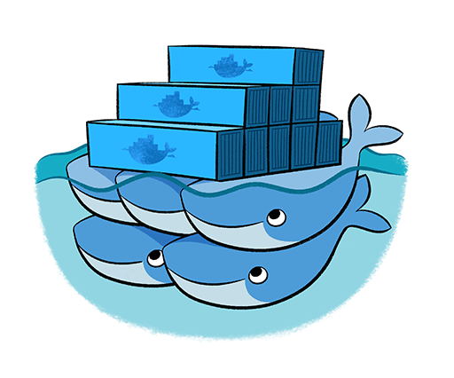
Docker Swarm
Notes:
Swarm это стандартный оркестратор для docker контейнеров, доступный из «коробки», если у вас установлен сам docker.
В этом режиме Docker можно запустить контейнеры на нескольких хостах, объединив их в общем пуле вычислительных ресурсов. При этом наблюдать за контейнерами, распределять их и поднимать в случае необходимости будет сам Docker.
В Docker Swarm вместо прямого использования контейнеров используются сервисы (Docker Swarm Service). Они похожи на контейнеры, но всё же это немного другое понятие.
Сервис — это что-то вроде уровня абстракции над контейнерами. В Swarm мы не запускаем контейнеры явно — этим занимаются сервисы. Для достижения отказоустойчивости мы лишь указываем сервису количество реплик — нод, на которых он должен запустить контейнеры. А Swarm уже сам проследит за тем, чтобы это требование выполнялось: найдет подходящие хосты, запустит контейнеры и будет следить за ними. Если один из хостов отвалится — создаст новую реплику на другом хосте.

Slide 47
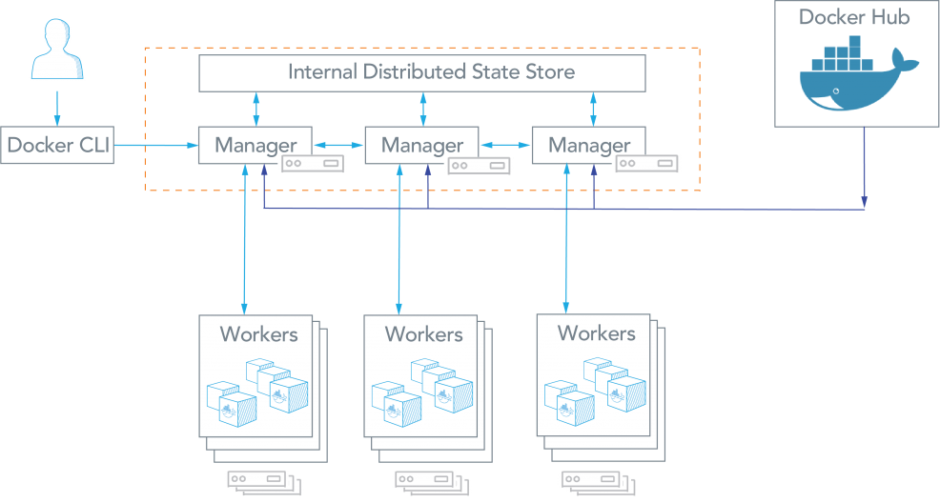
Оркестрация. Архитектура Docker Swarm
Notes:
Кластер Docker Swarm. Как и в любом другом кластере, в кластере docker swarm должны быть ноды, из которых кластер и будет состоять. У нод в кластере может быть две роли:
Роль worker: нода-исполнитель наших контейнеров, которые мы будем поднимать в кластере.
Роль manager: обеспечивает управление кластером docker swarm. Как и worker, может выполнять запуск и работу контейнеров. Инициализация менеджера кластеров позволяет решить задачи:
поддержания состояния кластера;
планирования;
обслуживания конечных точек HTTP API в режиме Swarm.
Рабочие ноды не принимают участия в планировании, обслуживании и поддержании состояния. Их единственная цель – выполнять контейнеры, принимая команды от управляющих нод.
Нельзя создать рабочую ноду без хотя бы одной управляющей. По умолчанию управляющая нода может выполнять роль рабочей.

Slide 48

Kubernetes
Notes:
Кроме стандартного Docker Swarm есть и другие инструменты оркестровки, например Kubernetes. Это сложная система, которая позволяет построить отказоустойчивую и масштабируемую платформу для управления контейнерами. Он умеет работать не только с контейнерами Docker, но и с другими контейнерами: rkt, CRI-O.
У Kubernetes довольно много возможностей, которые позволяют строить масштабные распределенные системы. Из-за этого порог вхождения в технологию гораздо выше, чем в Swarm.

Slide 49
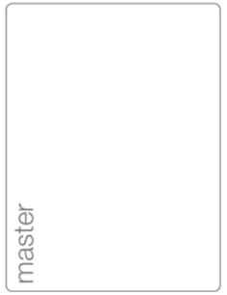
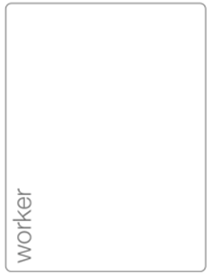


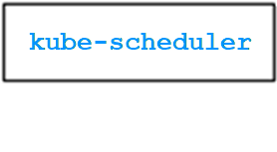
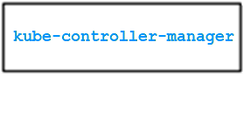

Оркестрация. Архитектура Kubernetes
Notes:
Если смотреть глобально, то устройство Kubernetes похоже на Swarm. Кластер состоит из двух типов нод: главной (Master) и рабочих (Worker):
Master-нода следит за состоянием своего кластера, распределяет нагрузку и разворачивает контейнеры на нодах.
Рабочие ноды обрабатывают поступающие запросы.
Master — это коллекция из трех процессов, которые выполняются на одном узле в кластере, который обозначен как главный узел. Это процессы: kube-apiserver, kube-controller-manager и kube-scheduler.

Slide 50
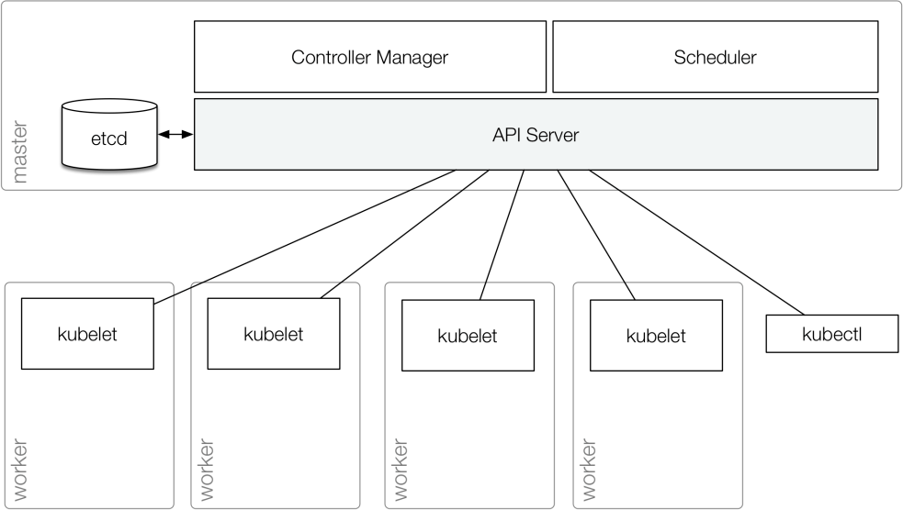
Оркестрация. Минимальная схема кластера Kubernetes
Notes:
Если смотреть глубже, то устройство Kubernetes гораздо сложнее. В нем отдельные модули, например: proxy-балансировщик, etcd для хранения состояния кластера и другие компоненты.
Kubernetes позволяет решать задачи, которые не под силу Docker Swarm. Для примера возьмем автомасштабирование: это когда система сама подстраивает свою мощность под нагрузку. Для этого в кластер автоматически добавляются/удаляются ноды, либо в существующих нодах для «тяжелых» задач будет выделяться больше/меньше ресурсов.
Можно построить автомасштабируемую систему с использованием Swarm. Но для этого придется вручную писать скрипты или программы, которые будут следить за нагрузкой, принимать решения и посылать команды в Docker Swarm. Либо можно использовать сторонние разработки, вроде Orbiter, но его возможности тоже ограничены, и в любом случае это еще одна дополнительная надстройка над Swarm.
Docker swarm активно развивается, но уровень Kubernetes все еще не обеспечивает.
Из-за этого kubernetes намного сложнее, но лучше подходит для крупных комплексных систем и решений, многие большие компании используют именно kubernetes.

Slide 51
Оркестрация. Компоненты Kubernetes
Pod
Secrets
Service
Ingress
ConfigMap
Deployment
Notes:
Рассмотрим более подробно различные компоненты kubernetes

Slide 52
Оркестрация. Компоненты Kubernetes
Абстракция над контейнером
IP-адрес на каждый Pod
Обычно 1 контейнер в одном поде
Pod
Container
Notes:
На отдельном рабочем узле контейнеры располагаются в отдельных абстрактных единицах развертывания – подах. Под обычно содержит один контейнер, но может включать и несколько. В случае такой вложенности эти контейнеры ВСЕГДА будут разворачиваться на одной физической машине, и не будут существовать по отдельности.

Slide 53
Оркестрация. Компоненты Kubernetes
IP-адрес на каждый Service
Остается неизменным при пересоздании Pod
Ingress
Ingress для внешнего доступа
Service
Pod
Container
Notes:
Service – компонент, определяющий набор подов и доступ к ним (внутри или снаружи)
Ingress – для публикации сервиса (обеспечивает внешний доступ к содержимому пода).

Slide 54
Оркестрация. Компоненты Kubernetes
Deployment:
Абстракция над Pod и ReplicaSet
Создает Pod
Создает ReplicaSet
Deployment
ReplicaSet
Pod
Container
Notes:
ReplicaSet — это процесс, который выполняет несколько экземпляров модуля pod и сохраняет указанное количество объектов pod постоянным. Это гарантирует, что стабильный набор реплик pod выполняется в любой момент времени, что гарантирует доступ к указанному количеству идентичных модулей pod.
Deployment — это объект Kubernetes, представляющий работающее приложение в кластере. Является абстракцией над подами и ReplicaSet.

Slide 55
Оркестрация. Компоненты Kubernetes
Хранение переменных окружения для контейнера
Добавляется как том в режиме read-only
ConfigMap
Pod
Container
Notes:
Config Map — объект API Kubernetes, который позволяет отделить конфигурационные файлы от содержимого образа, чтобы обеспечить отказоустойчивость контейнерных приложений.

Slide 56
Оркестрация. Компоненты Kubernetes
Используется для хранения секретов
Хранятся в формате base64
Secrets
Pod
Container
Notes:
Secret — объект API Kubernetes, который позволяет хранить и управлять конфиденциальной информацией, такой как пароли, токены OAuth и ключи SSH.

Slide 57
Оркестрация. Манифесты Kubernetes
---
apiVersion: v1
kind: Service
metadata:
name: nginx-example-service
spec:
selector:
app: nginx
ports:
- protocol: TCP
port: 8080
targetPort: 8080
metadata
specification
status
Notes:
Манифест – основной файл, содержащий описание развертываемого объекта (аналогично файлам docker-compose в docker)
apiVersion - версия kubernetes API
kind - типа разворачиваемого объекта
metadata - данные, однозначно описывающие объект, такие как имя, ID, namespace
spec - спецификация статуса объекта (настройки состояния)

Slide 58
Пример deployment.yml
---
apiVersion: apps/v1
kind: Deployment
metadata:
name: nginx-example-deployment
labels:
app: nginx
spec:
replicas: 2
selector:
matchLabels:
app: nginx
template:
metadata:
labels:
app: nginx
spec:
containers:
- name: nginx
image: artifactory.vsk.ru/registry-1.docker.io/nginxinc/nginx-unprivileged:1.20
ports:
- containerPort: 8080

Slide 59
Пример service.yml
---
apiVersion: v1
kind: Service
metadata:
name: nginx-example-service
spec:
selector:
app: nginx
ports:
- protocol: TCP
port: 8080
targetPort: 8080

Slide 60
Пример ingress.yml
---
apiVersion: networking.k8s.io/v1
kind: Ingress
metadata:
name: example-nginx-ingress
spec:
tls:
- secretName: example-nginx-crt
hosts:
- example-nginx.apps.dev-okd.vsk.ru
rules:
- host: example-nginx.apps.dev-okd.vsk.ru
http:
paths:
- backend:
service:
name: nginx-example-service
port:
number: 8080
pathType: Prefix
path: /

Slide 61
Пример secret.yml
---
apiVersion: v1
kind: Secret
metadata:
name: example-nginx-crt
type: Opaque
data:
tls.crt: base64_text
tls.key: base64_text

Slide 62
Kubernetes команды отладки
Просмотр логов:
kubectl logs –f [pod_имя]
Интерактивный терминал в контейнере:
kubectl exec –it [pod_имя] -- bash
Информация по Pod:
kubectl describe [pod_имя]
Информация о созданных неймспейсах:
kubectl get namespaces
Информация о кластере:
kubectl cluster-info

Slide 63
Kubernetes CRUD-команды
Обновить/создать ресурсы из YAML-файла манифеста:
kubectl create -f [файл.yml]
Удаление ресурсы из YAML-файла манифеста:
Kubectl delete -f [файл.yml]
Сравнить текущее состояние ресурсов с манифестом в YAML-файле:
kubectl diff -f [файл.yml]

Slide 64
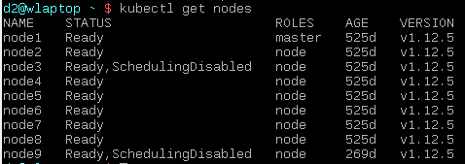
Kubernetes команды
$ kubectl get nodes
Выводит статус нод в кластере

Slide 65
Kubernetes команды
$ kubectl cluster-info <dump>
Информация о кластере

Slide 66
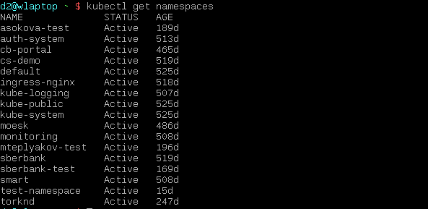
Kubernetes команды
$ kubectl get namespaces
Выводит список созданных namespaces в кластере

Slide 67
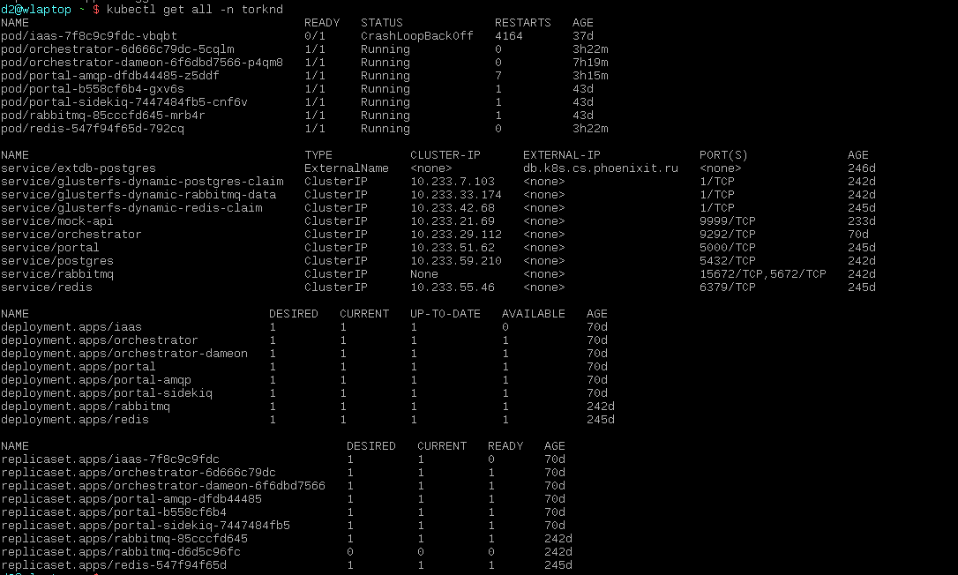
Kubernetes команды
$ kubectl get all -n <namespace>
Выводит список созданных cущностей в пространстве

Slide 68
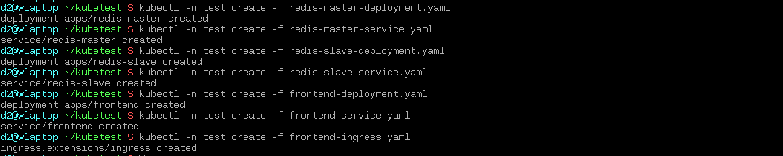
Kubernetes команды
$ kubectl create -f <file.yml> -n <namespace>
Создание cущностей из file.yml в пространстве

Slide 69
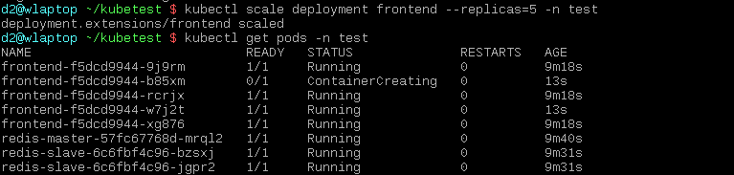
Kubernetes команды
$ kubectl scale deployment frontend --replicas=3
Увеличение количества реплик контейнера

Slide 70
Kubernetes команды
$ kubectl exec <pod_name> <cmd>
Выполнение команды внутри контейнера

Slide 71
Kubernetes команды
$ kubectl exec -it <pod_name> sh
Интерактивный режим внутри контейнера

Slide 72
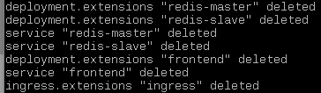
Kubernetes команды
$ kubectl delete <type> -l app=redis
Удаление сущности

Slide 73
Полезная литература
Собрать кластер «по кирпичикам»:
https://github.com/kelseyhightower/kubernetes-the-hard-way
Документация по kubernetes
https://kubernetes.io/docs/home/
Репозиторий Kubespray
https://github.com/kubernetes-sigs/kubespray
Документация Openshift
https://docs.openshift.com/
Самостоятельное изучение Kubernetes на примере minicube
https://minikube.sigs.k8s.io/docs/start/
Notes:
Kubespray — это набор Ansible-ролей для установки и конфигурации Kubernetes. Он обеспечивает: кластер высокой доступности поддержку большинства популярных дистрибутивов Linux.
OpenShift — семейство дистрибутивов Kubernetes, разрабатывающееся Red Hat, включающая одноимённый коммерческий продукт и разрабатываемый сообществом проект OKD, также предоставляется публично-облачное решение Red Hat OpenShift Online.

